Slide 1

衛生委員会用
がんの健康講話用スライド

Slide 2

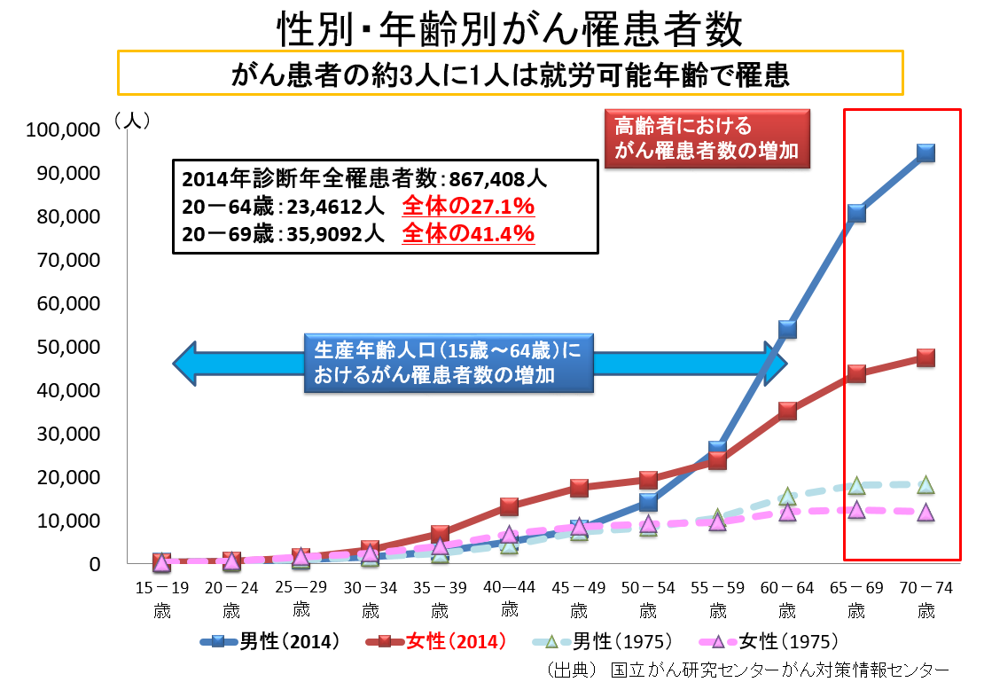
がん罹患の統計
労働者のがん患者数：32万人
がん罹患の約1/3は、労働者！！労働者の中でがんの罹患は増加傾向

Slide 3
各年齢までの生涯罹患リスク（％）
何歳までにどのぐらいの人ががんに罹るか？
生涯：２人に１人
（％）
65歳-15％
年齢階級別罹患リスク（2014年罹患・死亡データに基づく）

Slide 4
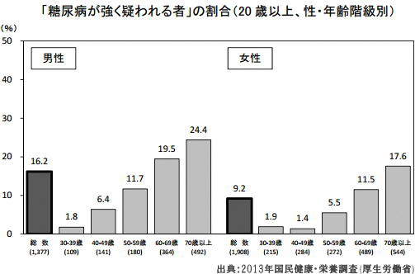
糖尿病の有病率
65歳－15％
65歳－10％
糖尿病の有病率と、がんの累積罹患率はほとんど同じ！！

Slide 5
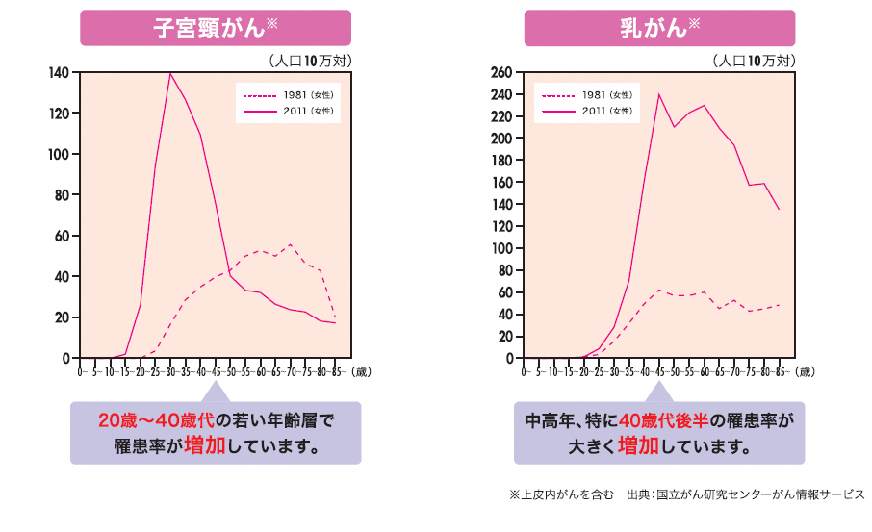
女性がんの年齢階級別がん罹患率推移（1981年、2011年）
働く女性のがんが増えている！！
5

Slide 6
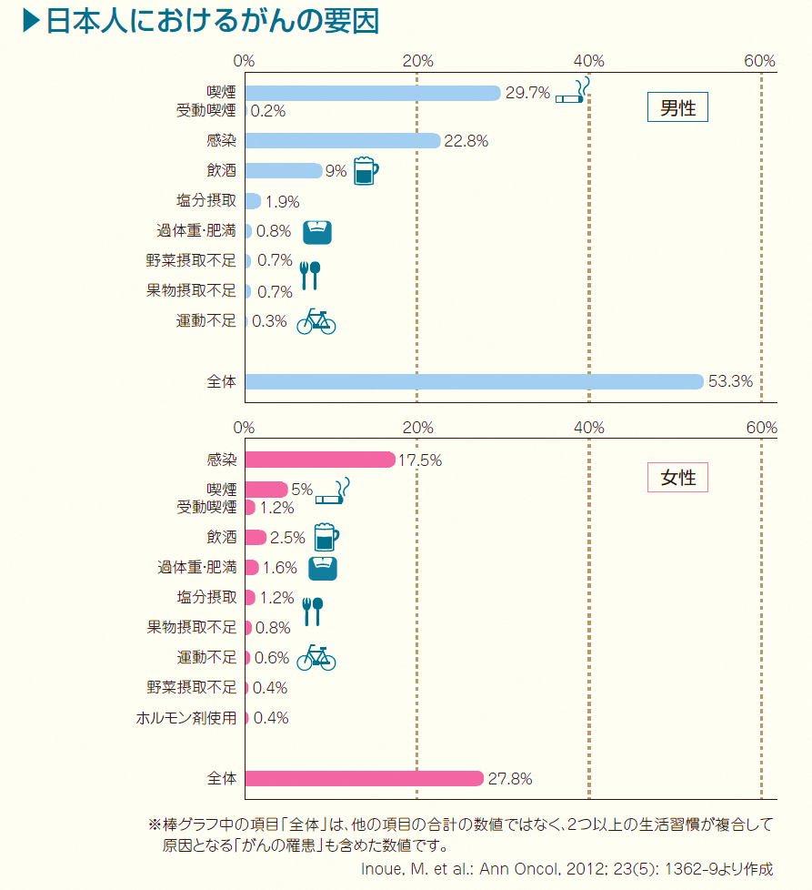
日本人におけるがんの原因
国立がん研究センターがん情報サービス がんを知る301 「科学的根拠に基づくがん予防」

Slide 7
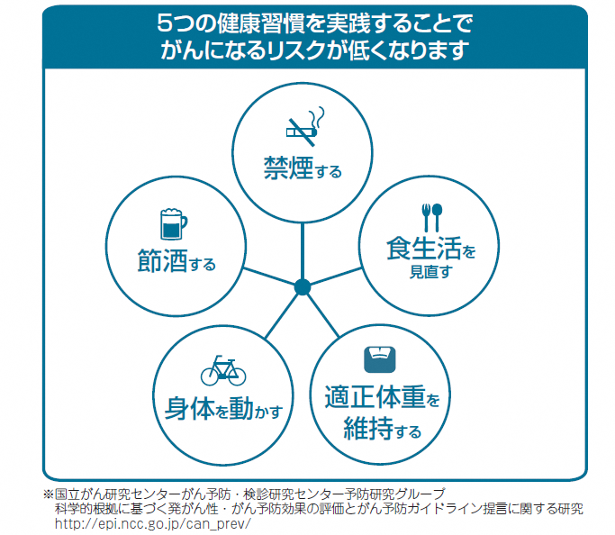
がんのリスク
がんのリスク＝生活習慣＋感染症
生活習慣の改善と感染症をコントロールすることが
がん予防につながる！！
国立がん研究センターがん情報サービス がんを知る301 「科学的根拠に基づくがん予防」

Slide 8
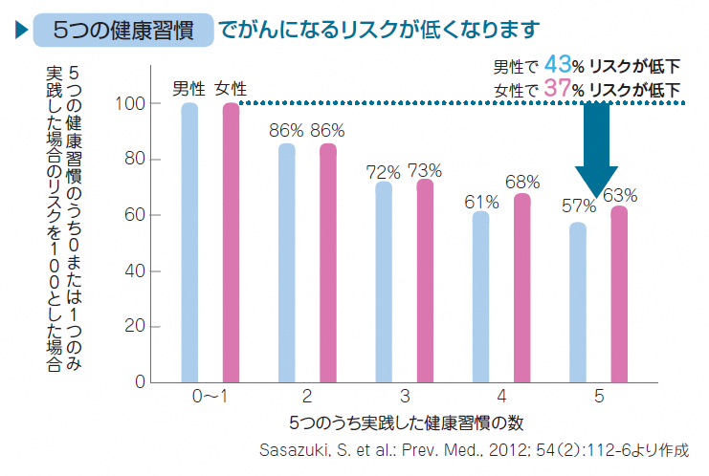
日本人のためのがん予防法
国立がん研究センターがん情報サービス がんを知る301 「科学的根拠に基づくがん予防」

Slide 9
日本人のためのがん予防法
現状において日本人に推奨できる科学的根拠に基づくがん予防法
喫煙 | たばこは吸わない。他人のたばこの煙をできるだけ避ける。
飲酒 | 飲むなら、節度のある飲酒をする。
食事 | 食事は偏らずバランスよくとる。 ＊ 塩蔵食品、食塩の摂取は最小限にする。 ＊ 野菜や果物不足にならない。 ＊ 飲食物を熱い状態でとらない。
身体活動 | 日常生活を活動的に。
体形 | 適正な範囲に。
感染 | 肝炎ウイルス感染検査と適切な措置を。 機会があればピロリ菌検査を。
国立がん研究センター

Slide 10

がんは交通事故のようなもの
シートベルト！！
安全車両
注意！
事故予防
死・けがの予防
生活習慣の改善
がん検診の受診
かすり傷～命にかかわる大事故まで様々
簡単に治るがんから治療が困難なものまで様々
避けられない事故もあるが、
注意していればリスクは必ず減ります！

Slide 11
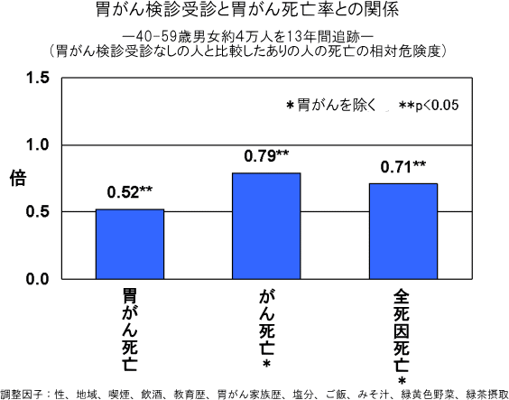
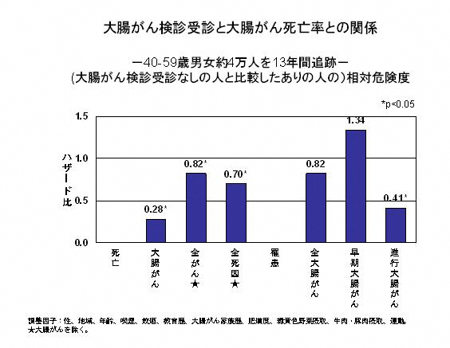
がん検診を受けると死亡率が本当に下がるのか？
Int J Cancer. 2006 May 1;118(9):2315-21
Cancer Detect Prev. 2007;31(1):3-11.
胃がん検診受診者は
死亡率が半分に下がる！
大腸がん検診受診者は死亡率が７０％下がる
（国立がん研究センター・多目的コホート研究の結果から）

Slide 12
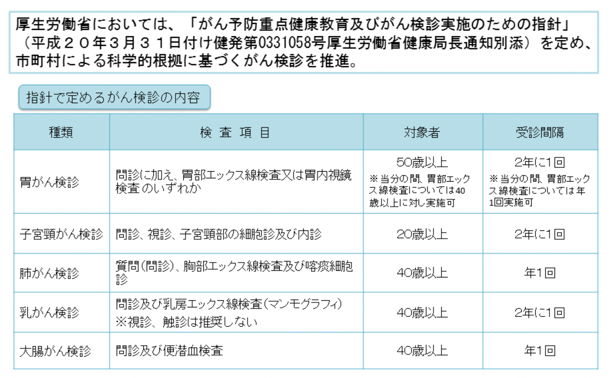
５つのがん検診
５つのがん検診は、死亡率の低下が認められた検診
厚生労働省がん対策情報 市町村のがん検診の項目について

Slide 13
国の動き

Slide 14
がんになっても働き続けられる会社へ
がんを正しく理解しよう
１．現在でも６０％以上の人は、治癒する
がんになっても働ける
２．がんは個別性が高い
がんの種類や病期によって予後、
治療法、後遺症も全く異なる
両立支援の方法も、人によって異なる

Slide 15

両立支援のキーパーソンは、社員（患者）さんあなたです。
がん治療を受けられる社員の方が、産業医、主治医に相談ください
両立支援受けたいです！
仕事やめる必要はない！
今のがんの治療なら大丈夫！
ご自身が、働きながら治療を受けようと思うことが大切
会社が支援する体制を作る

Slide 16

ガイドラインがでています！！
是非一度目を通してください
https://www.mhlw.go.jp/stf/seisakunitsuite/bunya/0000115267.html

Slide 17
まとめ
がんは現在、労働者年齢層では約１５％の人が罹患
する可能性がある身近な病気である
特に、女性のがんは若い年代に罹患しやすいので注意
がんは、種類によって様々であるが、生活習慣の改善と感染症対策で予防できるがんが多い。
がんによる死亡は、がん検診受診によって減らすことができる
正しいがんの知識を共有することによって、がんと診断された労働者の支援が可能になる

